Slide 1

Многослойный персептрон
МИНИСТЕРСТВО ОБРАЗОВАНИЯ РЕСПУБЛИКИ БЕЛАРУСЬ
Учреждение образования
«Гомельский государственный технический университет
имени П.О. Сухого»
ОТЧЕТ ПО ЛАБОРАТОРНОЙ РАБОТЕ №1
Разработал студент группы ИТИ-31
Азимов Р.А.
Руководитель: преподаватель
Карабчикова Е.А.

Slide 2

Цель работы и исходные данные
Цель: разработать программное обеспечение для решения задачи классификаии с использованием многослойного персептрона.
Исходные данные:

Slide 3
Подготовка набора данных
В качестве набора данных были взяты изображения инфицированных и неинфицированных клеток и распределены на обучающую, тестовую и валидационную выборку. Далее изображения были приведены к единой размерности (32 на 32 пикселей).

Slide 4
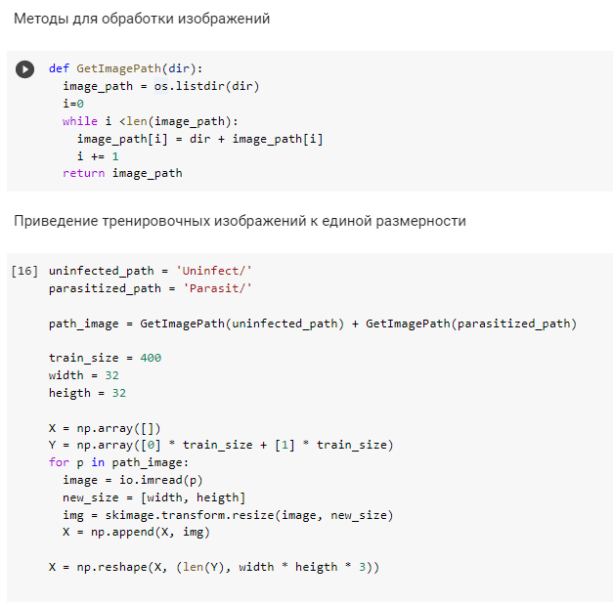
Код приведения обучающей выборки к единой размерности

Slide 5
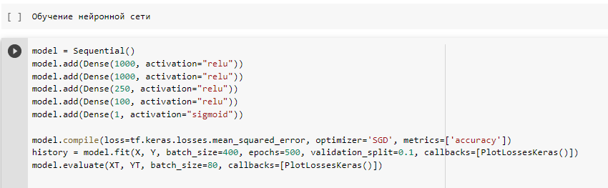
Код модели многослойного персептрона и обучение нейронной сети

Slide 6
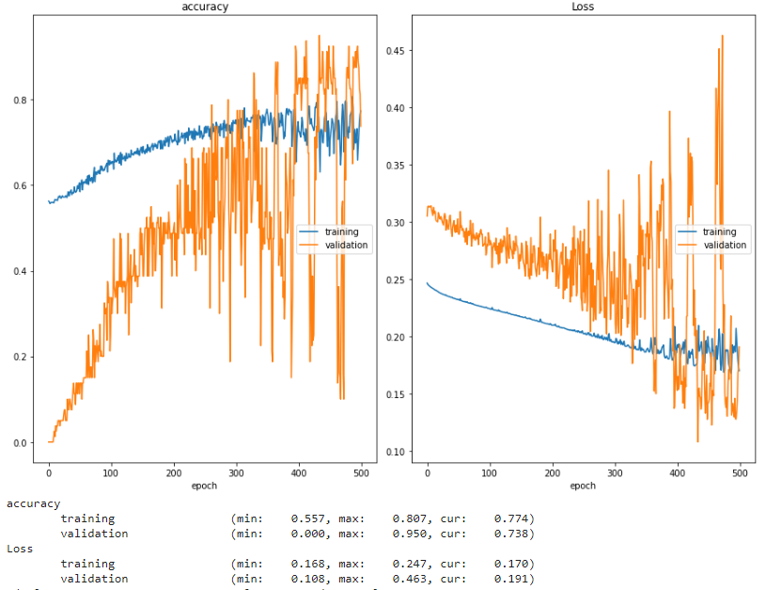
Результат обучение нейронной сети согласно варианта
Параметры: 1000/1000/250/100/1
Функция активации: ReLU
Метод оптимизации: SGD
Функция потерь: MSE
Результат обучения нейронной сети

Slide 7
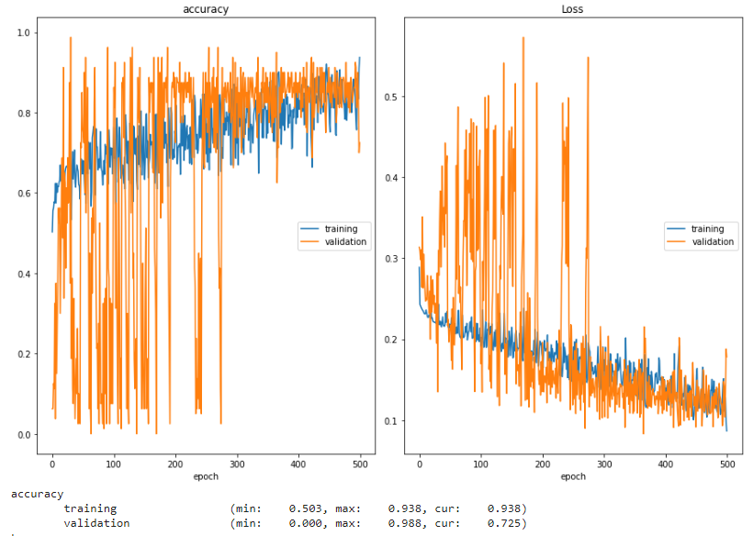
Результат обучение нейронной сети при измененной размерности изображений
Параметры: 1000/1000/250/100/1
Функция активации: ReLU
Метод оптимизации: SGD
Функция потерь: MSE
Размерность изображения: 100 на 100 пикселей
Результат обучения нейронной сети

Slide 8
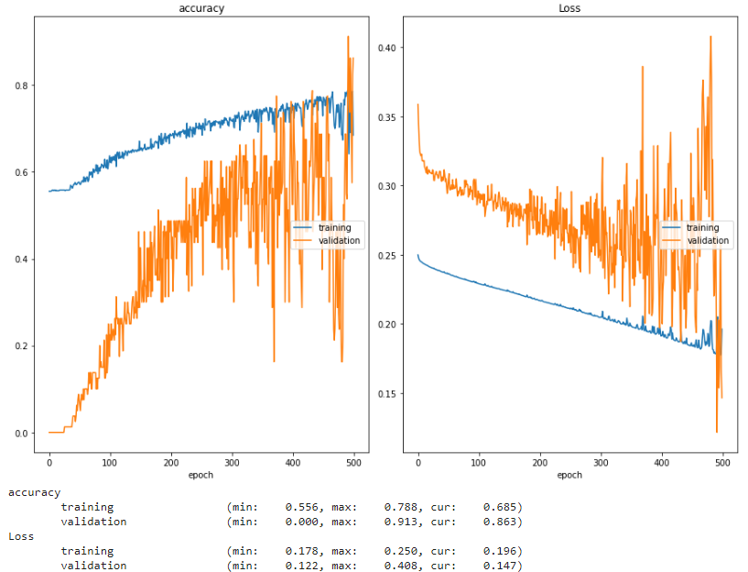
Результат обучение нейронной сети при измененном количестве нейронов
Параметры: 600/400/200/100/1
Функция активации: ReLU
Метод оптимизации: SGD
Функция потерь: MSE
Результат обучения нейронной сети

Slide 9
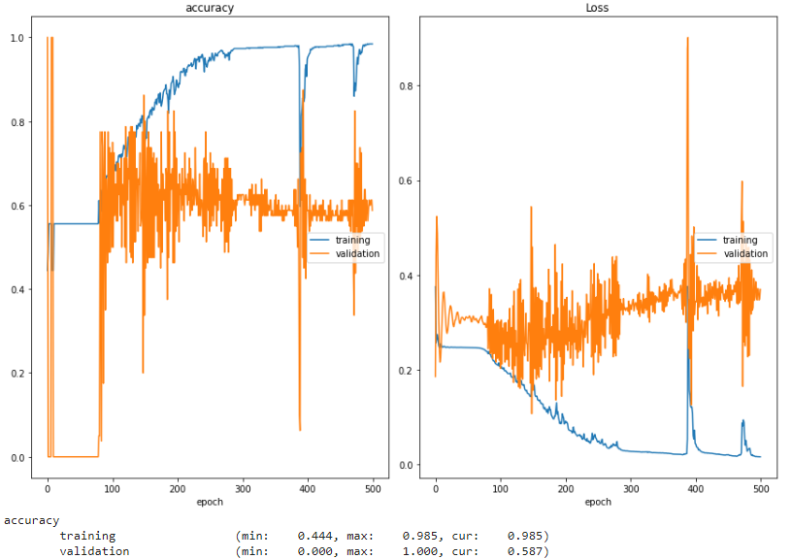
Результат обучение нейронной сети при измененной функции активации и оптимизации, а так же при измененном количестве нейронов
Параметры: 600/400/200/100/1
Функция активации: Sigmoid
Метод оптимизации: Adam
Функция потерь: MSE
Результат работы нейронной сети

Slide 10
Вывод
При изменении исходных наборов, результаты нейронной сети отличаются. Нейронная сеть наиболее качественно обучилась при данном наборе исходных данных:
Параметры: 1000/1000/250/100/1
Функция активации: ReLU
Метод оптимизации: SGD
Функция потерь: MSE
Размерность изображения: 100 на 100 пикселей
Точность нейронной сети составила 93%
Исходя из данной нейронной сети можно сделать вывод, что при увеличении размера изображений нейросеть обучается лучше, но при этом время обучения увеличивается.
Результат работы нейронной сети

Slide 11
Спасибо за внимание

